Slide 1
第三章 线性方程组
§3–1 n维向量及其线性相关性
§3–2 向量组的秩及其极大无关组
§3–3 矩阵的秩
§3–4 线性方程组解的结构及通解

Slide 2
§3.1 n维向量及其线性相关性
一、n维向量的概念
二、线性相关性
三、向量组的线性相关性

Slide 3
1. 数域
一、n维向量的概念
封闭
若集合K中任意两个数作某一运算后的结果仍在K中，则称K关于这个运算封闭。
数域
数集K称为数域，其满足下列条件:
  该集合关于通常数的加、减、乘、除运算封闭。

Slide 4
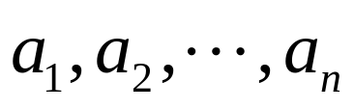
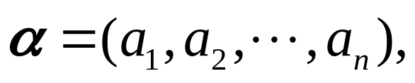

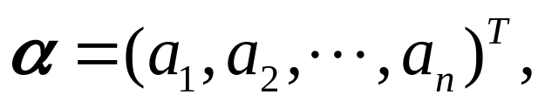
2. n维向量
定义3.1: 数域F上的n个数 构成的有序数组，称为数域F上的 一个 n维向量，记作
写成一行的 n 维向量, 称为行向量, 也就是行矩阵,
写成一列的 n 维向量, 称为列向量, 也就是列矩阵,通常用矩阵的转置来表示, 如:

Slide 5
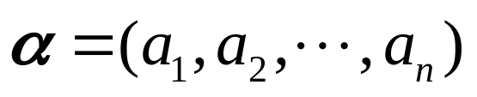
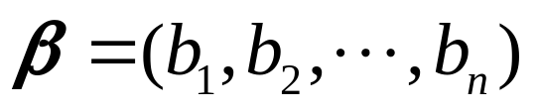
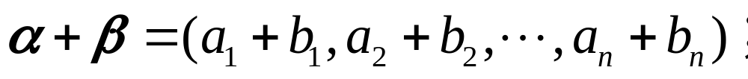
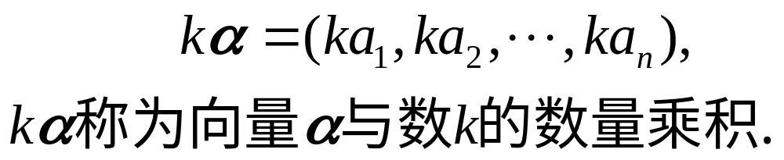
3. 向量的线性运算
定义3.2: 设 ， 都是n维向量，k是实数，定义
(2) 向量加法为
(3) 向量数乘为

Slide 6
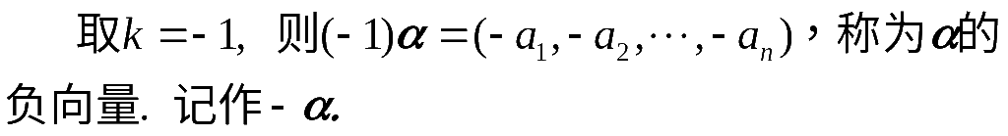
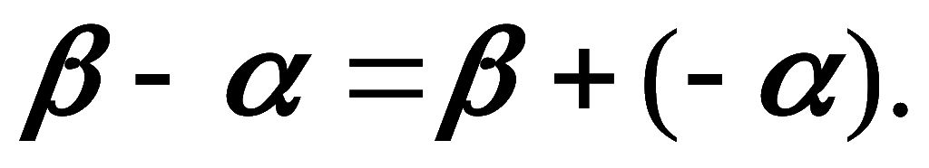
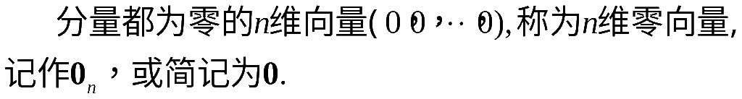
向量减法定义为
容易验证线性运算满足下列8条规律.

Slide 7
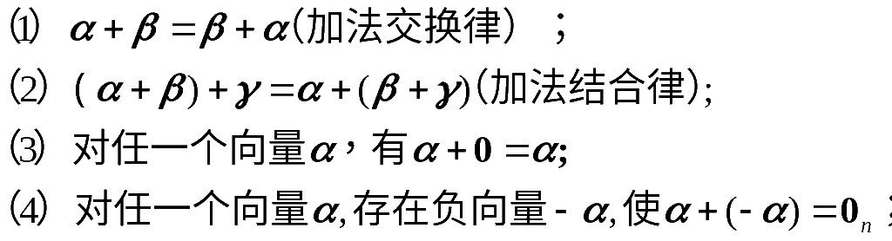
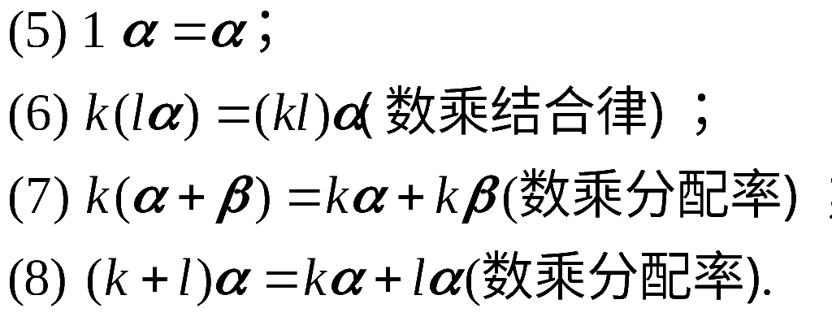
(2)
向量的加法和数乘的运算规律
0向量存在性
负向量存在性
数乘与加法的协调

Slide 8

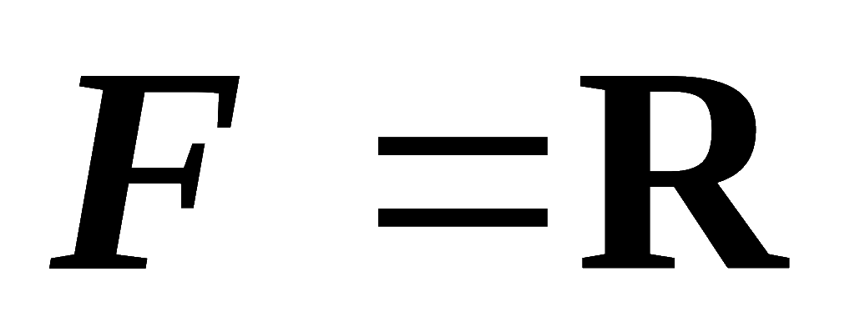
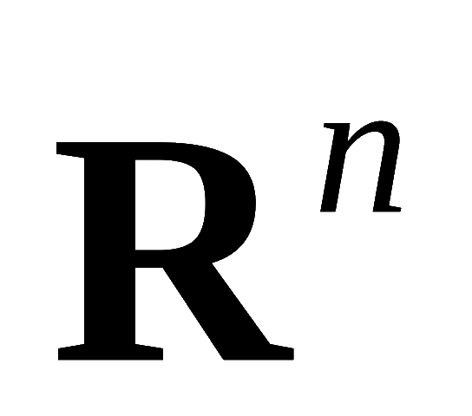
4. n 维向量空间
定义3.3: 数域F上的全体n 维向量，在其中定义了上述向量的加法和数乘运算，就称之为数域F上的 n维向量空间，记作 .
当 (实数域)时，叫做 n维实向量空间 .
注意集合与空间的区别.

Slide 9
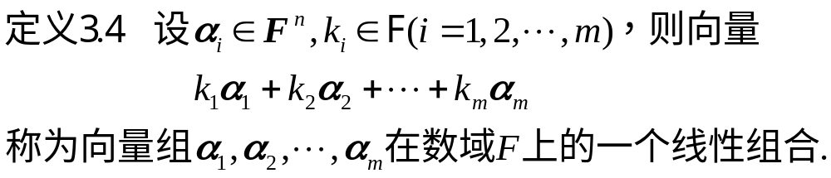
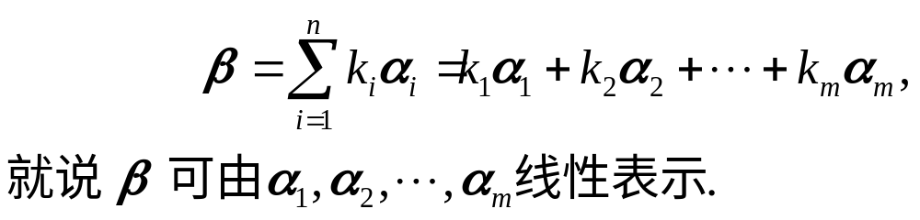
二、线性相关性
1.线性组合
k₁,k₂,…, k_{m} , 称为这个线性组合的表示系数.
2.线性表示
如果记

Slide 10
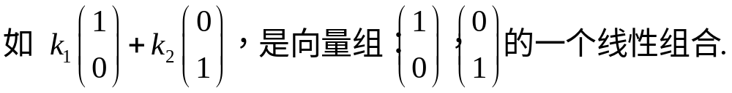
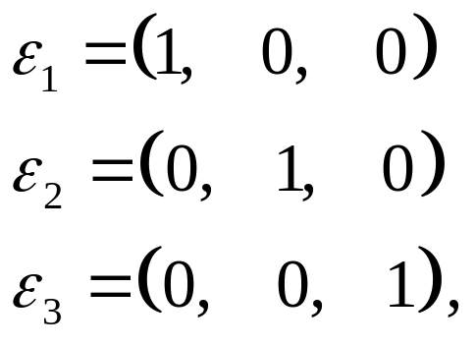

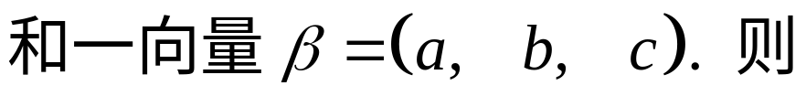
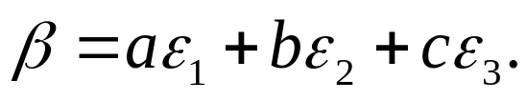

先看下三维实向量中的一些几何背景.

Slide 11
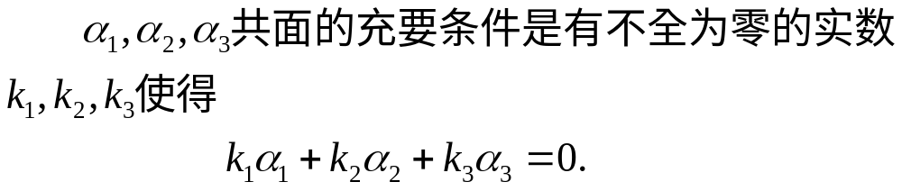
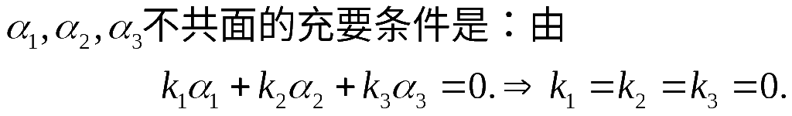

Slide 12
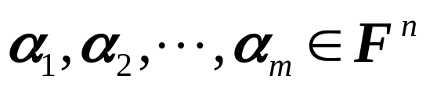
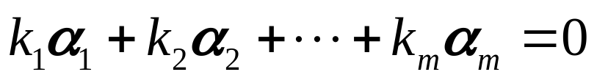
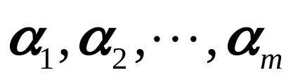
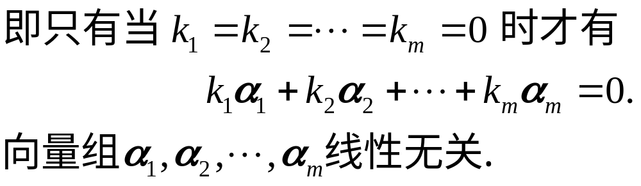
3、向量组的线性相关性
定义3.5: 对m个向量 , 若有m个不全为零的数 k₁ ,k₂, …, k_{m}∈F ，使得线性组合
成立，则称 线性相关.
否则线性无关.

Slide 13
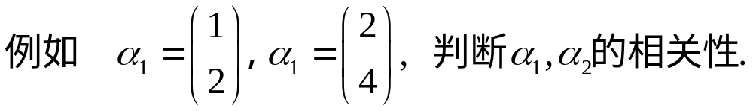
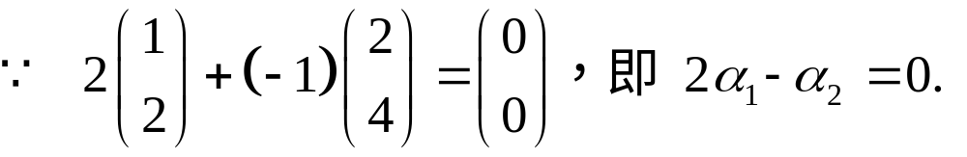
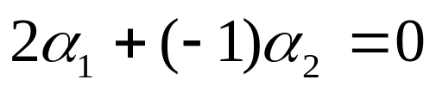
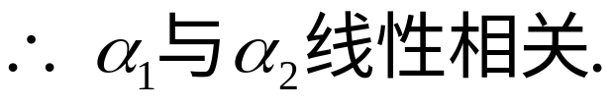
故有一组不全为零的数 2, -1使得

Slide 14



对只有一个向量的向量组，其线性相关？

Slide 15
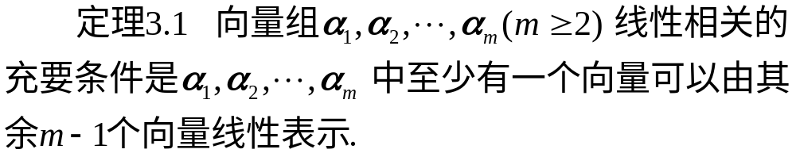
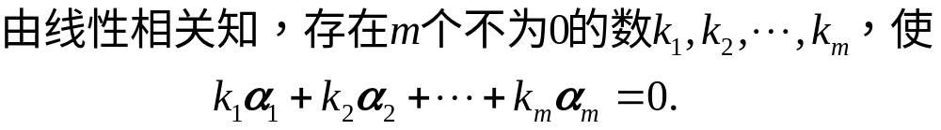
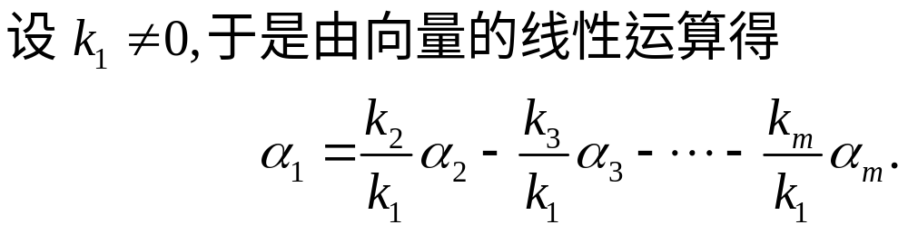
4. 判断向量组线性相关的条件
(1)

Slide 16
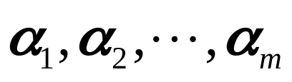

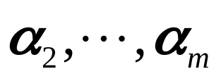
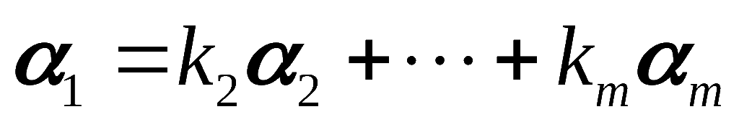
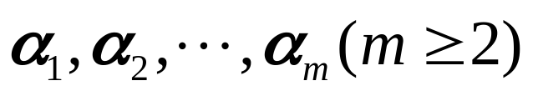
充分性
若
中至少有一个向量可由其余
m-1个向量线性表示.
不妨设
可由其余m-1个
向量 线性表示为
则
(
−
1
)
α
+
k
α
+
☹
+
k
α
=
0
1
2
2
m
m
因此，
线性相关.
向量组 线性无关的充要条件是,其中任何一个向量都不可以由其余向量线性表示.
等价命题

Slide 17
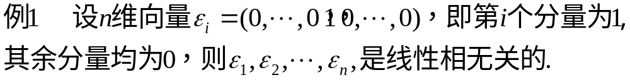

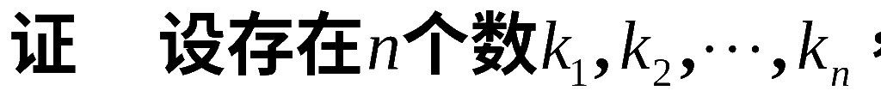
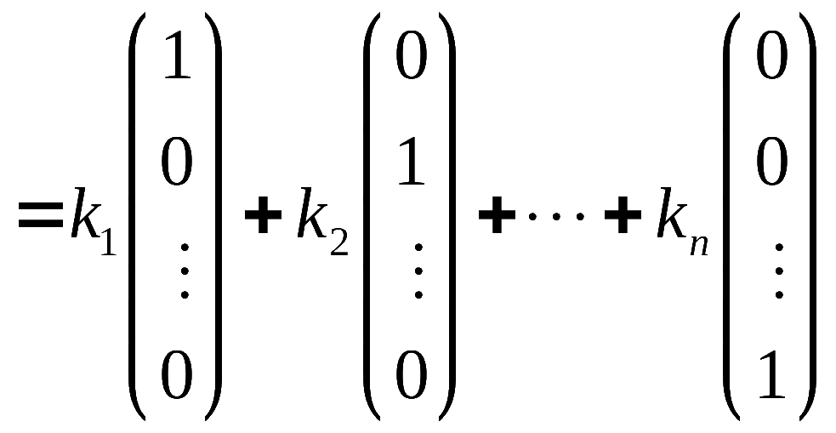
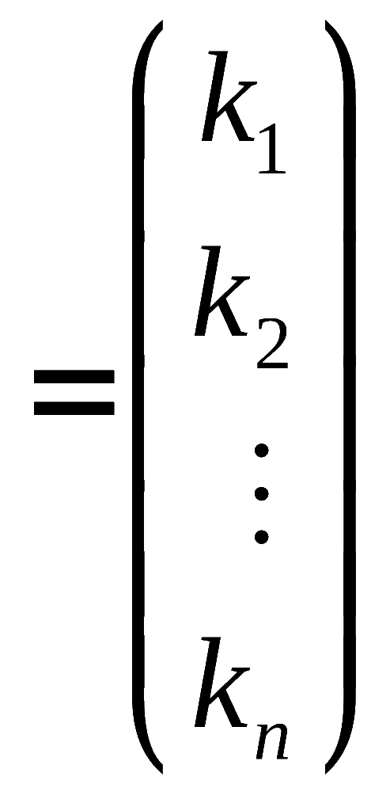
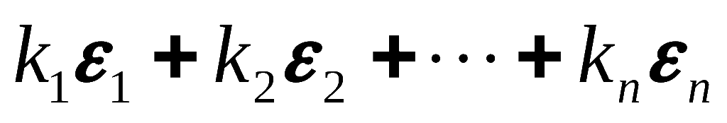
也称为 n 维单位向量组．

Slide 18
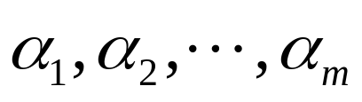
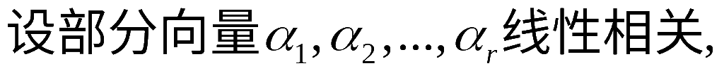
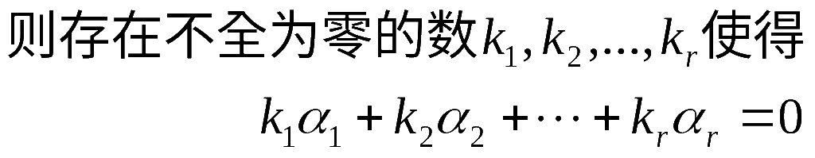
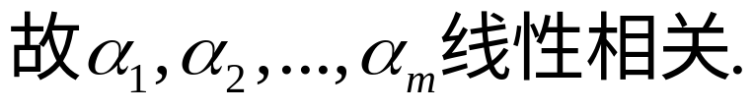
例3 如果向量组 中有一部分向量线性相关,则整个向量组线性相关.
(2)
其中k₁,k₂,…,k_{r} ,0,…,0不全为零.
等价命题
如果 线性无关,则其任何一部分向量组也线性无关.

Slide 19
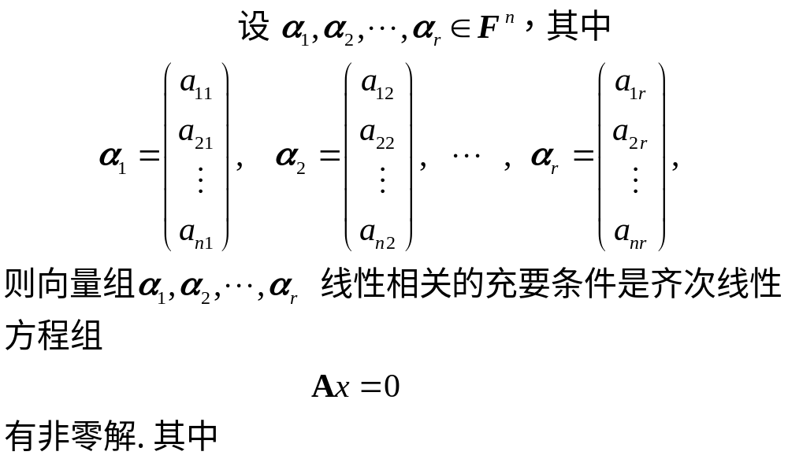
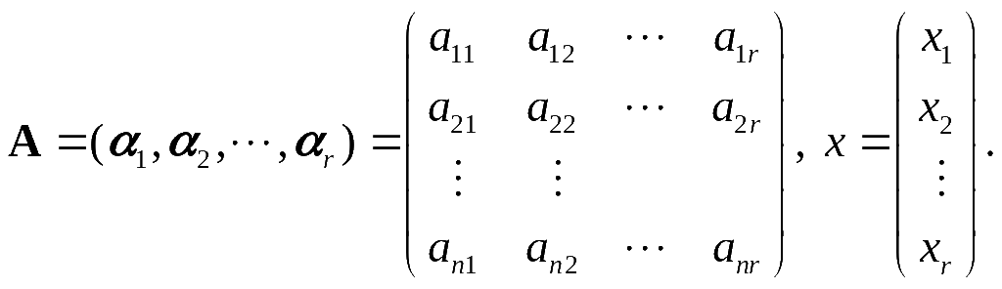
(3)
定理3.2

Slide 20
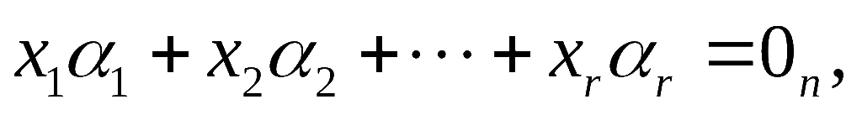
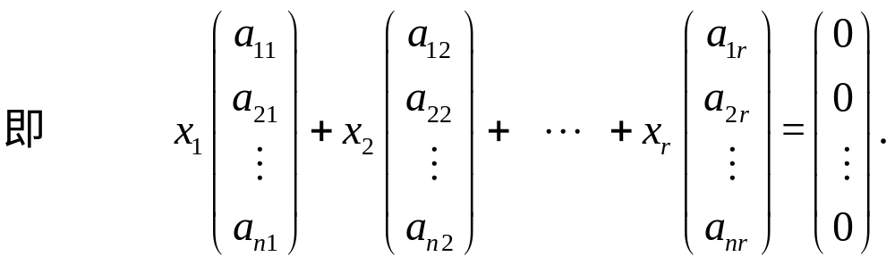


证：必要性: 设
(3.7)
即齐次线性方程组Ax=0有非零解。
充分性:
如果Ax=0有非零解，

Slide 21



有非零解.
等价命题
线性无关的充要条件是齐次线性方程组Ax=0只有零解.

Slide 22



特别地，对于n 个 n 维向量
行列式
线性相关；
行列式
线性无关.

Slide 23







(4) 定理3.3
若向量组 线性无关，而
线性相关，则 可由 线性表示，且表示法唯一。
证：先证 线性表示

Slide 24



推论

Slide 25



Slide 26






Slide 27




证：设
由已知有，
整理得，

Slide 28
小 结
1. n维向量的概念;
2. 向量空间;
3. 线性相关性：
线性组合与线性表示的概念;
线性相关性的判断
向量组与矩阵和线性方程组之间的联系.
作业，
P146，2,3,4
思考题
P150,40,42

